Slide 1


Slide 2

14.梅兰芳学艺

Slide 3
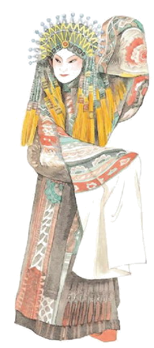
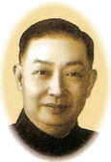
梅兰芳

Slide 4

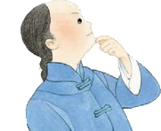
梅兰芳小时候去拜师学艺，师傅说他的眼睛没有神儿，不是唱戏的料子。

Slide 5
梅兰芳学艺的决心没有动摇。

Slide 6
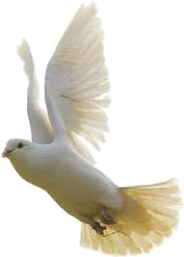
他常常紧盯空中飞翔的鸽子，或者注视水底
游动的鱼儿。

Slide 7
他常常紧盯空中飞翔的鸽子，或者注视水底
游动的鱼儿。

Slide 8
他常常紧盯空中飞翔的鸽子，或者注视水底
游动的鱼儿。

Slide 9
日子一长，他的双眼渐渐灵活起来。人们都说，梅兰芳的眼睛会说话了。

Slide 10
日子一长，他的双眼渐渐灵活起来。人们都说，梅兰芳的眼睛会说话了。

Slide 11
日子一长，他的双眼渐渐灵活起来。人们都说，梅兰芳的眼睛会说话了。

Slide 12
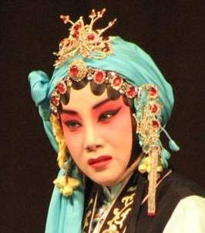
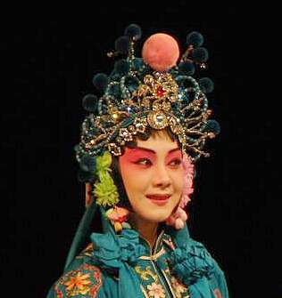
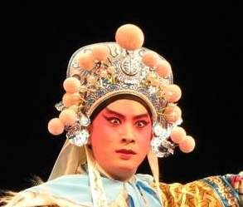
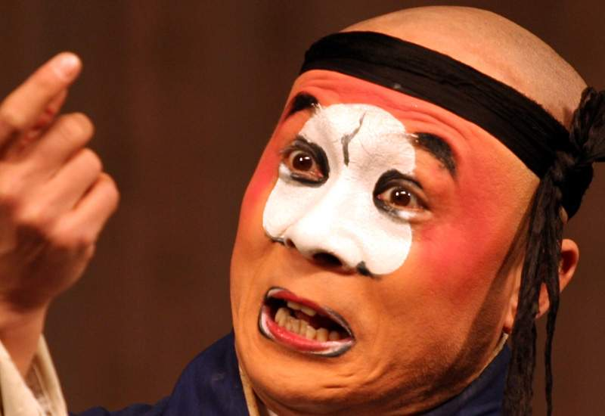

Slide 13
梅兰芳学艺的决心没有动摇。他常常紧盯空中飞翔的鸽子，或者注视水底游动的鱼儿。日子一长，他的双眼渐渐灵活起来。人们都说，梅兰芳的眼睛会说话了。

Slide 14
经过勤学苦练，梅兰芳终于成为世界闻名的京剧大师。

Slide 15
经过勤学苦练，梅兰芳终于成为世界闻名的京剧大师。

Slide 16
经过勤学苦练，梅兰芳终于成为世界闻名的京剧大师。

Slide 17

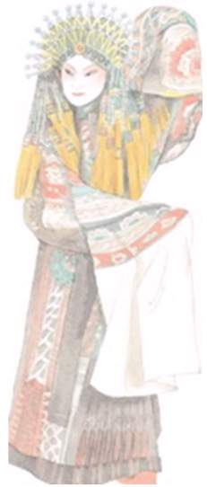
经过勤学苦练，梅兰芳终于成为世界闻名的京剧大师。
终于
1.达尔文 ，终于找到了答案。
2.经过勤学苦练，我终于 。
3.……终于…… 。

Slide 18
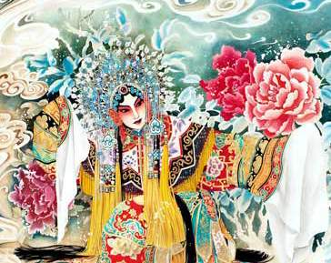
拜师
师傅
勤学苦练
水底
鸽子
京剧大师
注视
或者
灵活 紧盯

Slide 19
兰
芳
紧
或
者
注
视
灵
活

Slide 20


注
活

Slide 21
背诵小能手:
1、眼睛：没有神→紧盯鸽子、注视鱼儿→渐渐灵活→会说话了
2、开始（原因）:拜师学艺→经过：勤学苦练→结果：京剧大师

Slide 22
课后作业:
1、把《梅兰芳学艺》的故事背给爸爸妈妈听。
2、古今中外著名人物勤学苦练成才的例子有很多，请你利用课外时间再去了解一些。

